Slide 1
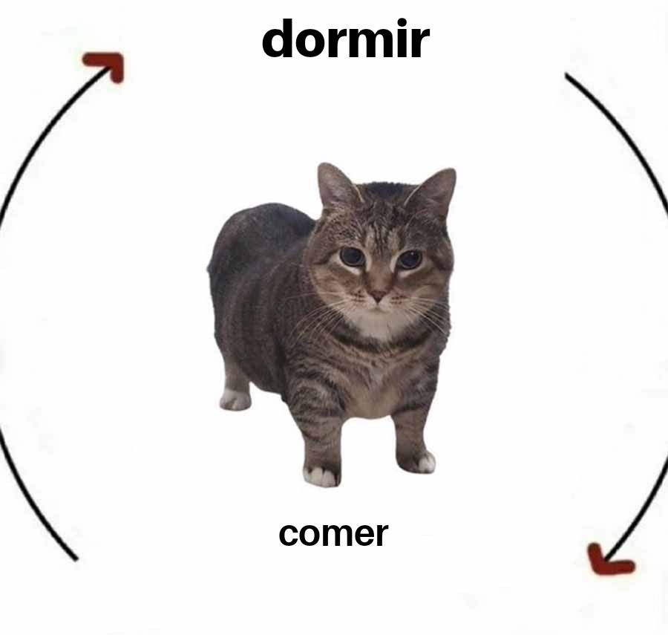
Clase 5 bucle while

Slide 2

Aprendizaje esperado
Definición
Estructura
Ejemplos
Casos de uso
Ejercicios

Slide 3
El bucle while es el motor que permite que un programa se mantenga "vivo". Hasta ahora, tus programas se ejecutaban una vez y se cerraban; con el while, el código se repite mientras una condición sea verdadera.

Slide 4
Definición y Analogía
El while funciona como un reloj despertador con botón de repetición: "Mientras no me levante, sigue sonando la alarma".
La Regla de Oro del While:
Todo bucle while necesita tres cosas para no romperse:
Inicio: Una variable con un valor inicial.
Condición: Una pregunta que debe ser cierta para que el bucle siga.
Actualización: Algo que cambie dentro del bucle para que en algún momento la condición sea falsa (y el bucle termine).

Slide 5

Estructura básica
Este es el ejemplo "hola mundo" de los bucles.
contador = 1 #Inicio, de donde parto a contar
while contador <= 5: #Condición (¿Es menor o igual a 5?) hasta donde llego
print(f"Vuelta número {contador}")
contador += 1 #Actualización (Sumamos 1 en cada vuelta)
print("¡Carrera terminada!")
⚠️ Peligro - El Bucle Infinito: Si olvidas el contador += 1, la computadora preguntará eternamente "¿Es 1 menor a 5?" y como siempre es verdad, el programa se quedará pegado. ¡Es como un hámster que no puede bajar de la rueda!

Slide 6
. El uso de break y continue en el while
break (El Freno de Emergencia)
Sirve para salir del bucle inmediatamente, sin importar si la condición del while sigue siendo verdadera.
while True: # Bucle infinito a propósito
dato = input("Escribe algo (o 'salir'): ")
if dato == "salir":
break # Rompe el bucle y sale
print(f"Escribiste: {dato}")

Slide 7
Sirve para ignorar el resto del código en la vuelta actual y saltar directo a la siguiente comparación del while. Caso de uso: Saltar números impares o ignorar datos inválidos sin cerrar el programa.
continue (El Salto)
n = 0
while n < 5:
n += 1
if n == 3:
continue # Salta el print del 3 y vuelve arriba
print(n)
# Resultado: 1, 2, 4, 5 (el 3 se lo saltó)

Slide 8
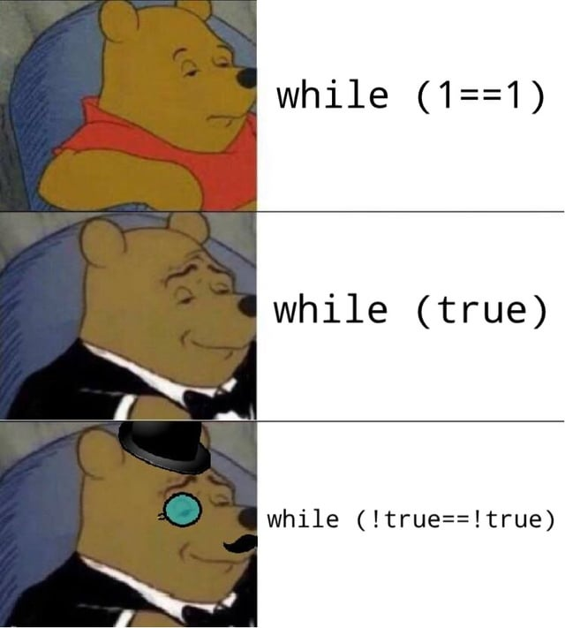
Control de Flujo en Bucles
break: "Rompe" el bucle y sale de él inmediatamente.
continue: "Salta" el código restante de la vuelta actual y va directo a la siguiente comparación.
continue es como el "Skip" (Saltar anuncio): No te sales de YouTube, solo te saltas ese pedacito que no quieres ver y pasas al video (la siguiente vuelta).
break es como el botón de "Apagar TV": No importa en qué parte de la película ibas, todo se detiene y te vas a negro.
while True:
n = int(input("Ingresa un número (0 para saltar, -1 para salir): "))
if n == -1: break
if n == 0: continue
print(f"Procesando {n}...")

Slide 9
Diferencia Crítica: while vs if
Muchos confunden un if con un while porque ambos evalúan una condición. La diferencia es el retorno:
Estructura | ¿Qué hace? | Analogía
if | Pregunta una vez y sigue de largo. | Un semáforo: lo miras una vez y pasas.
while | Pregunta, ejecuta y vuelve a preguntar. | Una rotonda: no sales hasta que encuentres tu salida.

Slide 10
Casos de uso del while
¿Cuándo usamos esto en el mundo real?
Menús que no se cierran: Para que el cajero automático no se apague después de que el usuario vea su saldo.
Validación de Datos: "No te dejo pasar hasta que escribas la contraseña correcta".
Juegos: "Mientras el jugador tenga vida, sigue el juego".
¿Cuándo usarlo y cuándo no?
ÚSALO cuando: No sepas cuántas veces se debe repetir algo. (Ej: "Preguntar la clave hasta que sea correcta", "Correr el juego hasta que el jugador pierda").
NO LO USES cuando: Conozcas de antemano el número exacto de repeticiones (para eso es mejor el for, que veremos más adelante).
CUIDADO: Siempre debe haber una línea de código que cambie la condición (un contador o un cambio de variable). Si no, creas un Bucle Infinito, que consume toda la memoria del computador.

Slide 11
Ejercicio : "El Menú Infinito"
opcion = ""
while opcion != "3":
print("\n--- MENÚ DE OPCIONES ---")
print("1. Saludar")
print("2. Ver hora")
print("3. Salir")
opcion = input("Elige una opción: ")
match opcion:
case "1":
print("¡Hola, programador!")
case "2":
print("Son las 10:00 AM (ejemplo)")
case "3":
print("Saliendo del programa...")
case _:
print("Opción inválida, intenta de nuevo.")
Este ejercicio une lo que vimos de Switch Case con el While.
Es perfecto para que vean cómo se construye una aplicación real.

Slide 12
Ejercicio Resuelto: El Validador de Notas (Protección de datos)
escenario: A veces el usuario se equivoca y pone una nota que no existe (ej. un 8.5 o un -5).
El while es perfecto para obligar al usuario a ingresar un dato correcto.
nota = float(input("Ingresa una nota entre 1.0 y 7.0: "))
# El bucle se repite MIENTRAS la nota sea inválida
while nota < 1.0 or nota > 7.0:
print("❌ Error: La nota debe estar entre 1.0 y 7.0")
nota = float(input("Inténtalo de nuevo: "))
print(f"✅ Nota {nota} registrada exitosamente.")
Aquí el while actúa como un "filtro". Si el usuario pone una nota correcta a la primera, el bucle ni siquiera se ejecuta.

Slide 13
Ejercicio Resuelto: Cajero Automático (Uso de break)
Escenario: Un sistema que se repite hasta que el usuario decida salir, usando un "Bucle Infinito controlado".
saldo = 5000
while True:
print("\n1. Ver saldo")
print("2. Salir")
opcion = input("Seleccione una opción: ")
if opcion == "1":
print(f"Tu saldo actual es: ${saldo}")
elif opcion == "2":
print("Saliendo del sistema... ¡Adiós!")
break # Rompe el bucle inmediatamente
else:
print("Opción no válida.")
El while True crea un ciclo que nunca termina, a menos que el programa encuentre la palabra break. Es la base de casi todos los menús de software.

Slide 14
galletas_totales = 0 # Primer contador: Unidad por unidad
paquetes_listos = 0 # Segundo contador: Agrupaciones
meta_paquetes = 3
print("--- INICIO DE PRODUCCIÓN ---")
# El bucle sigue hasta completar la meta de paquetes
while paquetes_listos < meta_paquetes:
galletas_totales += 1
print(f"🍪 Galleta horneada... (Total: {galletas_totales})")
# Si llegamos a 4 galletas, completamos un paquete
if galletas_totales % 4 == 0:
paquetes_listos += 1
print(f"📦 ¡Paquete #{paquetes_listos} completado!")
print("\n" + "="*25)
print(f"PRODUCCIÓN FINALIZADA")
print(f"Total galletas: {galletas_totales}")
print(f"Total paquetes: {paquetes_listos}")
print("="*25)
Ejercicio Resuelto: La Fábrica de Galletas
Escenario: Una máquina produce galletas en paquetes.
Necesitamos contar cuántas galletas se han fabricado en total y cuántos paquetes se han completado (cada paquete lleva 4 galletas).
l Contador Rápido (galletas_totales): Es como el segundero de un reloj. Se mueve en cada vuelta del bucle sin falta.
El Contador Lento (paquetes_listos): Es como el minutero. Solo se mueve cuando el contador rápido llega a un punto específico (en este caso, cada 4 unidades).
Lo que deben notar:
El primer contador aumenta siempre.
El segundo contador aumenta bajo una condición (if).
La condición del while depende del contador lento, no del rápido.

Slide 15
# 1. Inicio: Definimos la meta y el estado actual
energia_total = 0
meta_energia = 100
print("--- SISTEMA DE CARGA ESPACIAL ---")
# 2. Condición: El bucle sigue MIENTRAS no alcancemos la meta
while energia_total < meta_energia:
print(f"\nEnergía actual: {energia_total} / {meta_energia}")
# Pedimos al usuario la carga
carga = int(input("Ingrese cantidad de energía para cargar: "))
# Validación extra (opcional pero recomendada)
if carga < 0:
print(" Error: No puedes ingresar valores negativos.")
continue # Salta el resto y vuelve a preguntar sin sumar nada
# 3. Actualización: Acumulamos la energía
energia_total += carga
if energia_total < meta_energia:
print(f"Sigue cargando... Faltan {meta_energia - energia_total} unidades.")
# 4. Finalización: Una vez que sale del bucle es porque llegó a 100 o más
print("\n" + "="*30)
print("¡ENERGÍA COMPLETA! ")
print("Despegando en 3... 2... 1... ")
print("="*30)

Slide 16
"La Misión Espacial"
Este ejercicio mezcla Contadores, Acumuladores e IF.
Instrucciones:
Estás en una nave espacial que necesita 100 unidades de energía para despegar. Debes crear un programa que haga lo siguiente:
Crear una variable energia_total = 0.
Usar un while que se repita mientras la energía sea menor a 100.
Dentro del bucle, pedir al usuario: "Ingrese cantidad de energía cargada: ".
Sumar esa cantidad a la energia_total.
Si la energía llega a 100 o más, salir del bucle y mostrar: "¡Energía completa! Despegando... 🚀".
Puntos extra: Si el usuario ingresa un número negativo, usa un .. para mostrar un mensaje: "Error: No puedes quitar energía".

